Slide 1
aiit video helper

Slide 2
インストール
Firefoxをインストール
http://www.mozilla.org/ja/firefox/new/
Greasemonkeyをインストール
https://addons.mozilla.org/ja/firefox/addon/greasemonkey/
Firefoxを再起動
aiit video helperをインストール
http://pingineer.net/apps/aiit_video_helper/aiit_video_helper.user.js
Firefoxを再起動

Slide 3
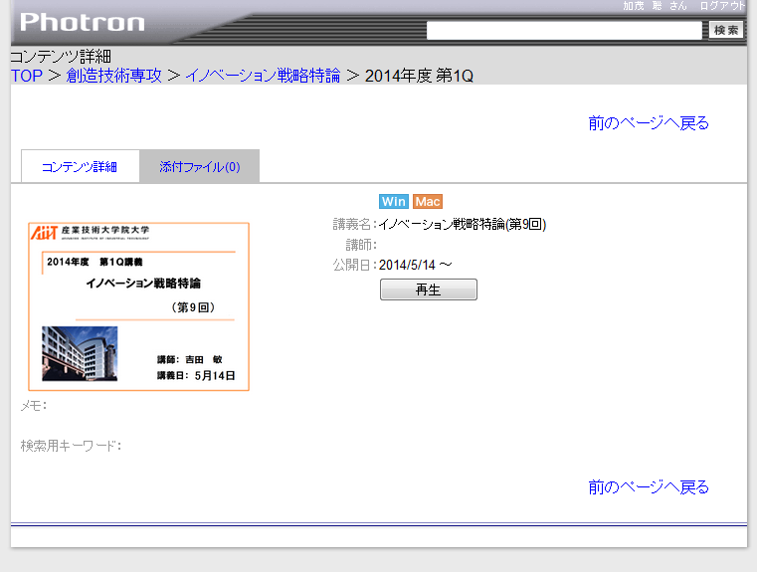
通常の状態

Slide 4
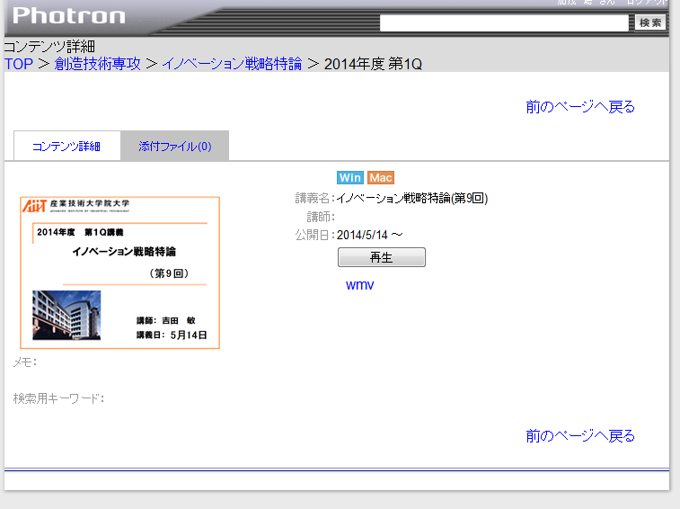
スクリプトが動画ソースへのリンクを追加
追加されたリンクをクリック
※表示されないことがあるみたい

Slide 5
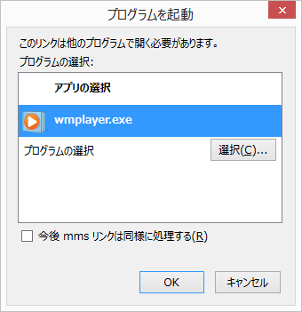
WMVに対応したプレイヤーを選択
再生するプレイヤを選択して「OK」を押下

Slide 6
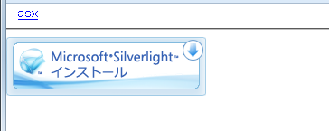
動画再生ページにも追加
追加される
このページのasxファイルへのリンクはおまけで作りました
このasxの中に記述されているURLが動画ソースの実体となり、前ページに追加されたwmvへのURLと同じものになります

Slide 7
Playerの使い方(windowsの場合)

Slide 8
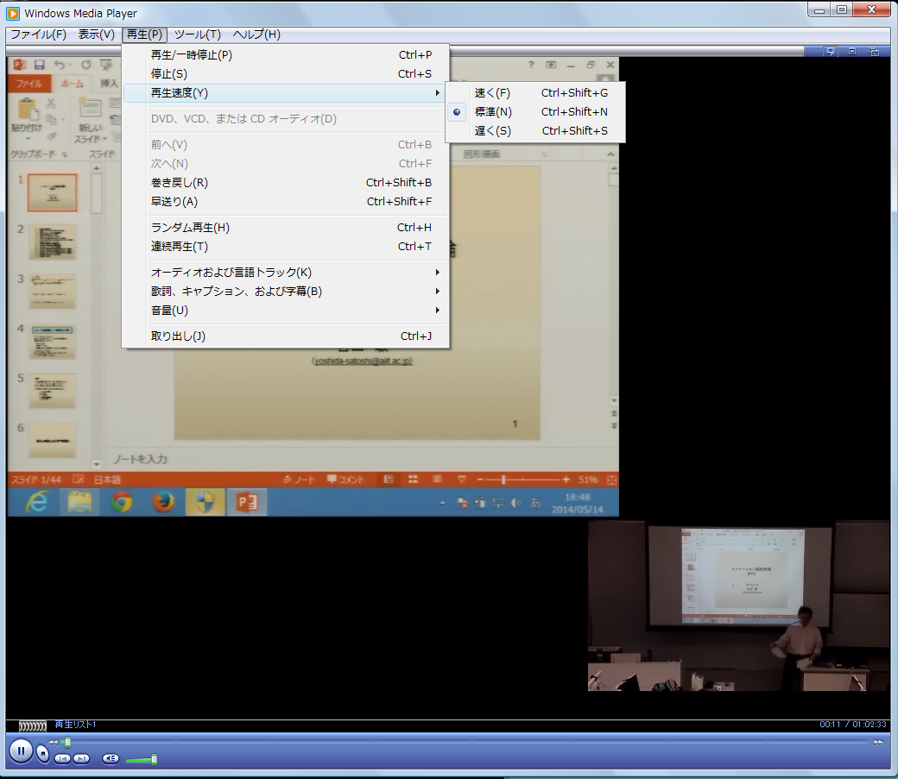
media playerでの再生速度の変更
再生(P)->再生速度(Y)

Slide 9
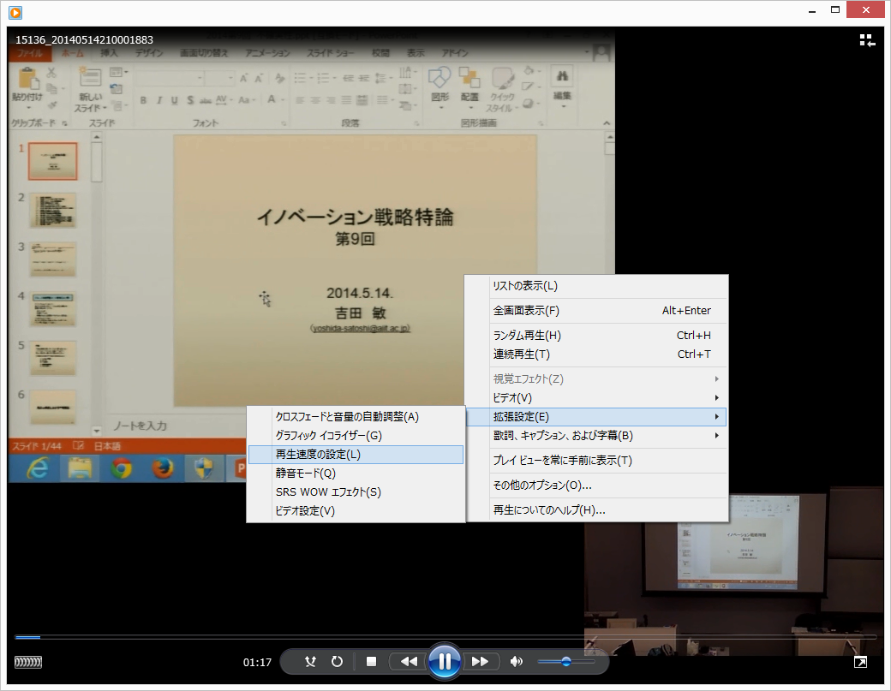
media player ver12での再生速度の変更1
右クリック->
拡張設定(E)->再生速度の設定(L)

Slide 10
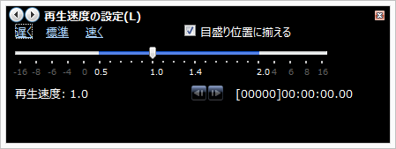
media player ver12での再生速度の変更2

Slide 11
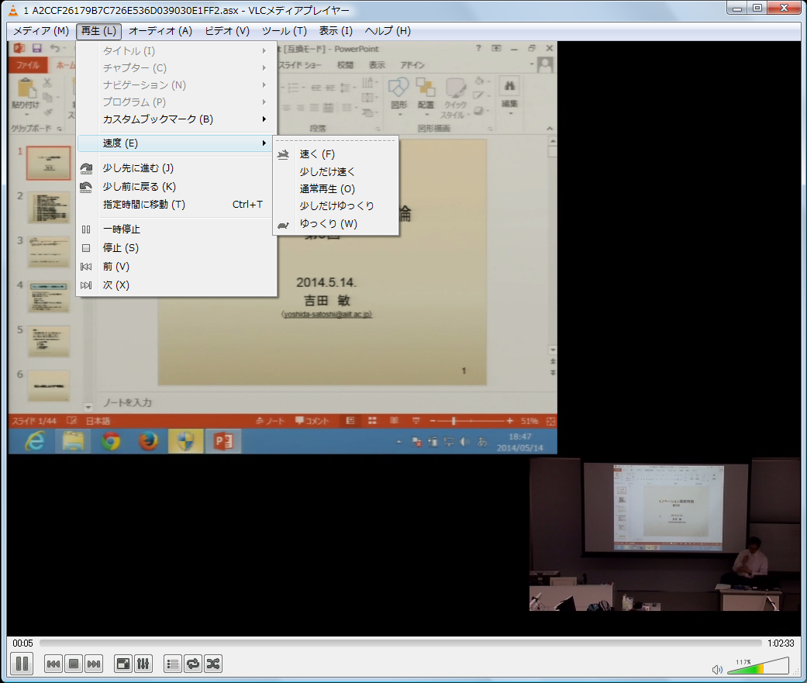
vlcでの再生速度の変更
再生(L)->速度(E)

Slide 12
Vlcで動画を保存する (windowsの場合)

Slide 13
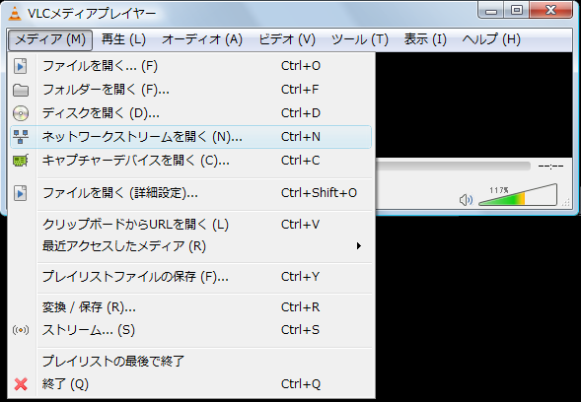
ネットワークストリームを開く(n)…

Slide 14
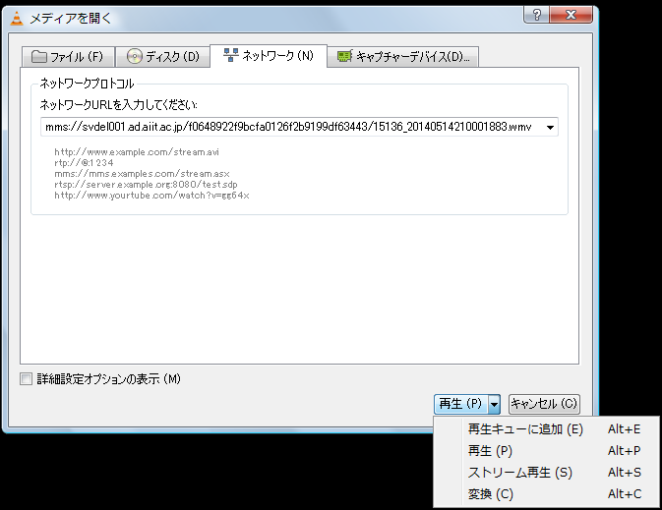
wmvのアドレスを入力して変換
1.wmvのアドレスを入力
2.変換(C)を押下

Slide 15
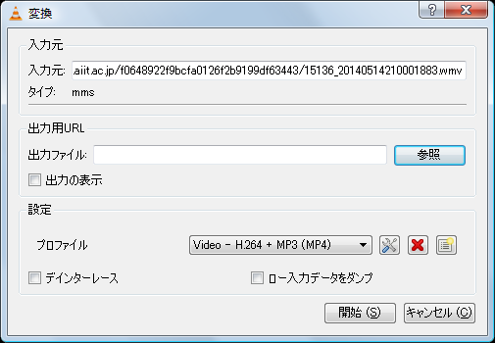
条件を決めて保存
1.保存先とファイル名を指定
3.圧縮形式等を選択
2.動画を表示させながら保存を実行したい場合はチェック
4.圧縮せずにwmvのまま保存したい場合はチェック
(だいたい1授業1GBくらい)
5.「開始(S)」で
保存を開始

